Slide 1
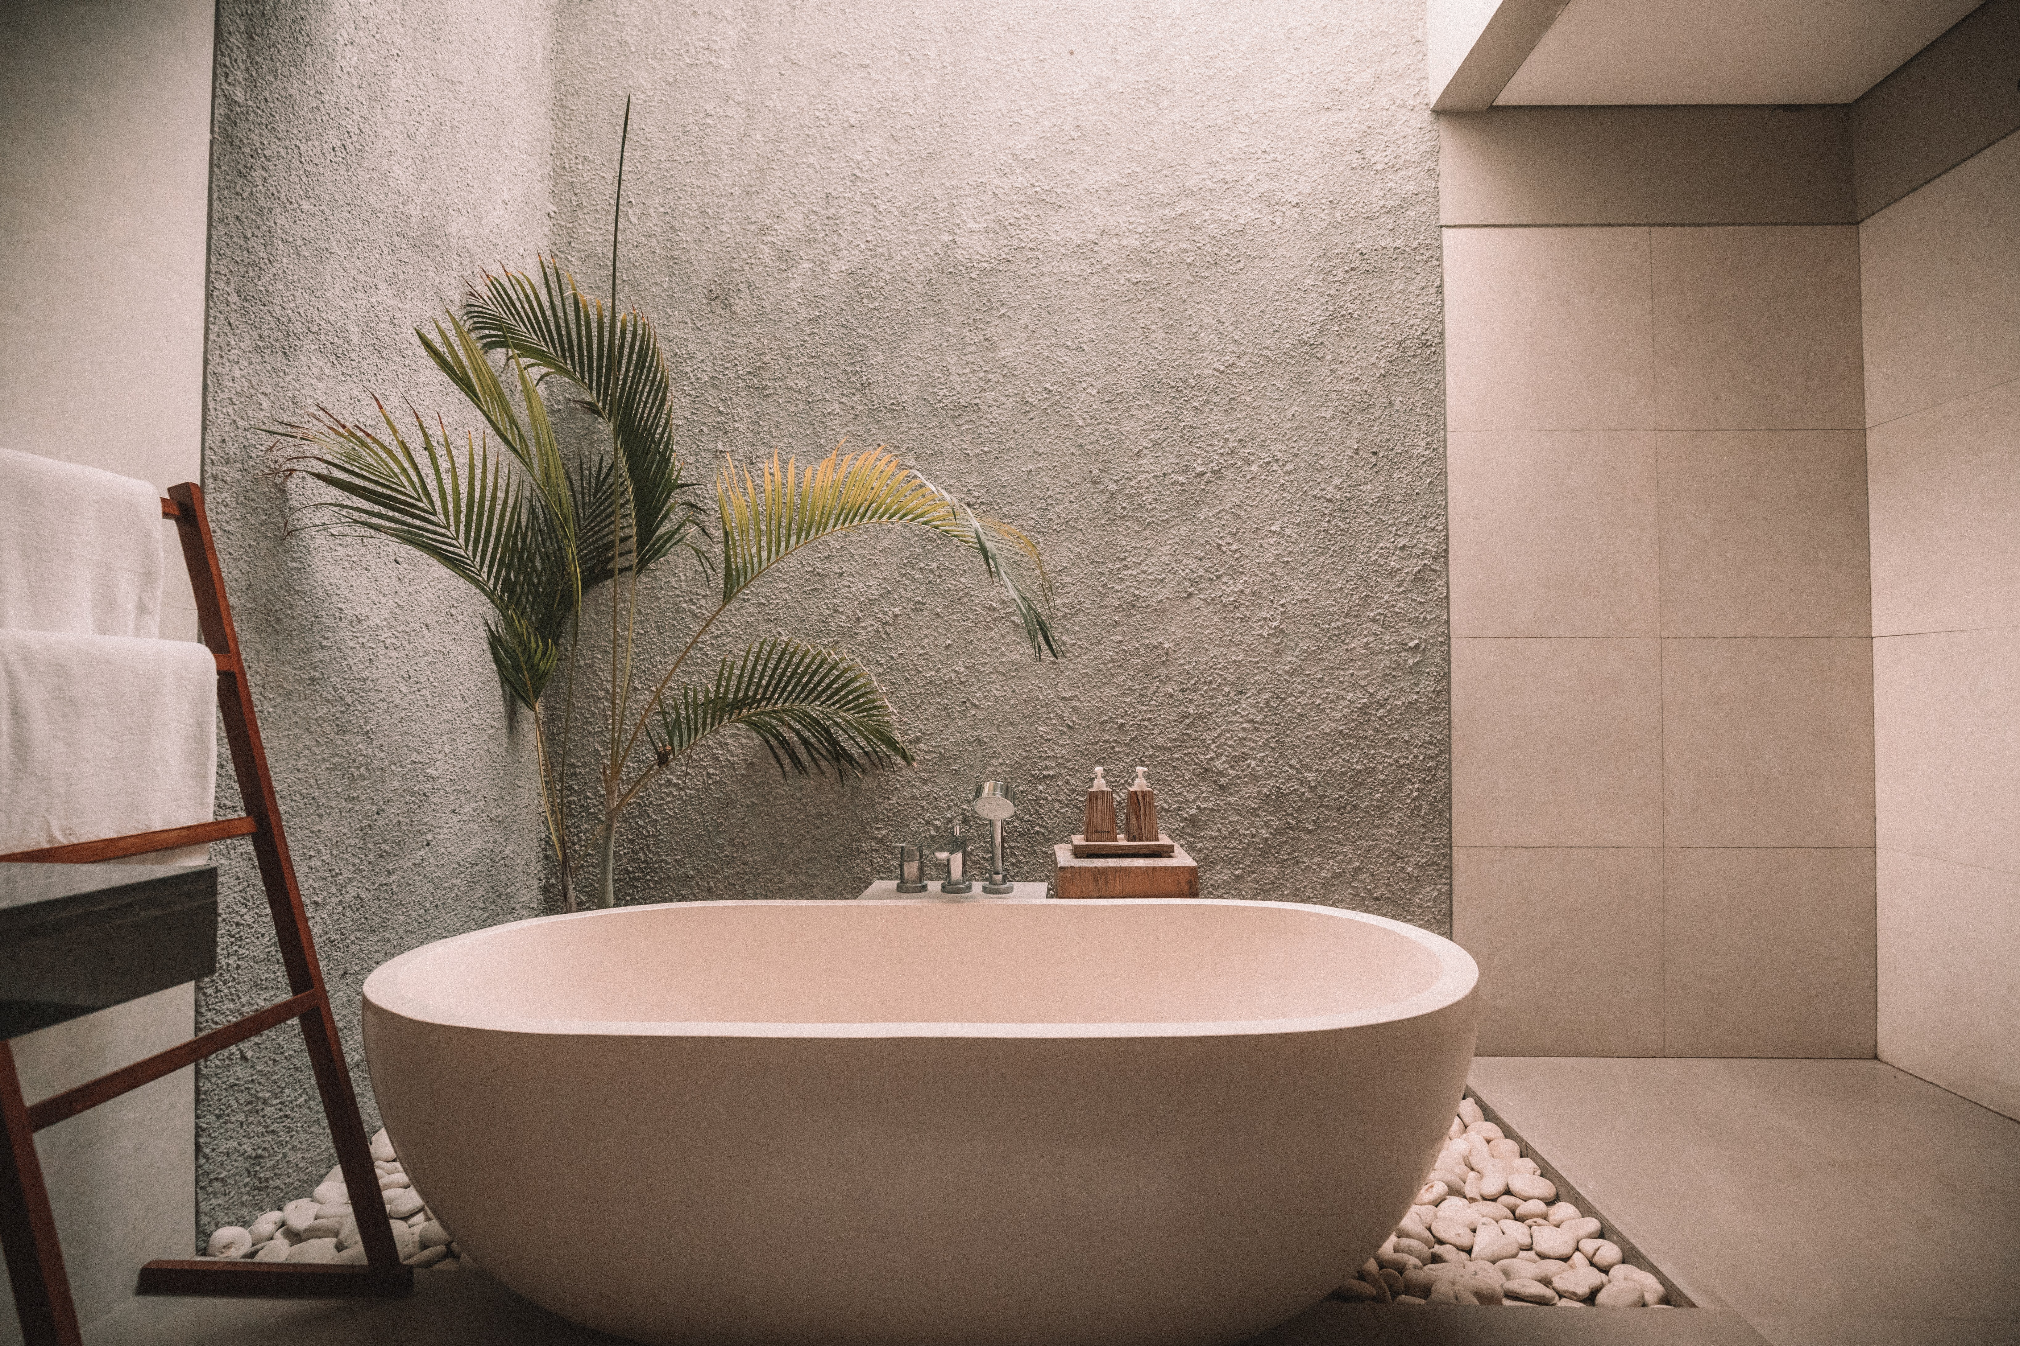
I-Tub(지능형 욕조)
1주차 주간 보고
학 기: 2020-1
과 목:캡스톤디자인1
담당교수: 정현숙
팀 명: 얼티밋
팀 장: 임대인(20154300)
팀 원: 정해민(20144748)
서정욱(20154199)
조휘훈(20154219)
박지수(20154280)

Slide 2
지시사항
아이디어 채택 전, 아이디어의 타당성, 필요성 분석 지시
필요로하는 부품, API 등의 정보 조사 지시
필요 데이터 수집 지시
서정욱 팀원에게 발사믹 또는 오븐 설계툴 사용법 공부 지시

Slide 3
진행사항
온라인을 통해 서로의 의견을 주고받아 I-tub 아이디어를 최종 채택
1000명을 목표로 설정한 온라인 설문조사를 통해 데이터를 만드는 중
필요 부품들의 가격, 기능, 성능을 확인하여 최종 선정을 준비하고있음
알맞은 라이브러리와 언어를 선정하기위해 팀원들과 논의한 결과 파이선과 자바를 사용하기로 결정함

Slide 4
예정사항
필요 데이터를 만들기 위해 지속적으로 설문조사 진행(56/1000)
필요 부품을 최종 선정하여 과제비 지원서 작성 예정
팀원들의 여러 요소를 고려하여 맡길 역할 결정할 예정
개발을 진행하기 전, 구현 가능성, 필요성 등을 다시 점검

Slide 5
Q&A

